Slide 1
ĐỒ ÁN CHUYÊN NGÀNH 2
PHÁT TRIỀN HỆ THỐNG IOT CHO HỆ THỐNG
NÔNG NGHIỆP THÔNG MINH
Sinh viên : Nguyễn Văn Hiếu
Lớp : 19CE
Người hướng dẫn: TS. Dương Hữu Ái

Slide 2

Nội dung
TỔNG QUAN CHỦ ĐỀ
PHÂN TÍCH VÀ THIẾT KẾ HỆ THỐNG
THIẾT KẾ PHẦN CỨNG
THIẾT KẾ PHẦN MỀM
PHẦN KẾT LUẬN

Slide 3
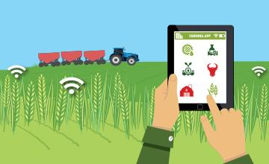
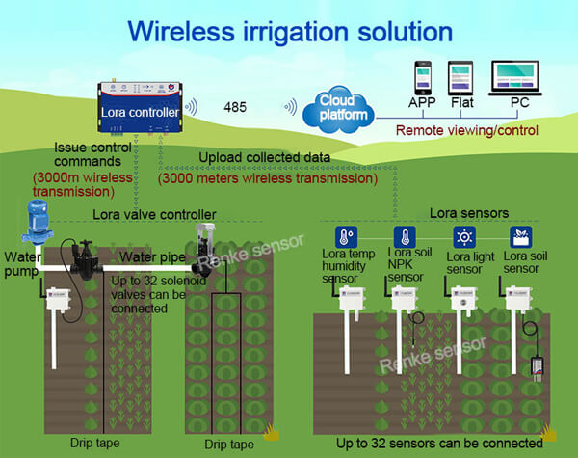
I. TỔNG QUAN CHỦ ĐỀ
Lý do chọn đề tài
Hiện nay cuộc cách mạng khoa học kỹ thuật ngày càng phát triển. Đặc biệt trong lĩnh vực nông nghiệp là lĩnh vực chịu tác động mạnh nhất.
Nhận thấy sự cần thiết và phù hợp với xu thế phát triển, nhóm chúng em chọn đề tài “Phát triển hệ thống IOT cho mô hình nông nghiệp thông minh”...

Slide 4

2. Mục tiêu đề tài
- Xây dựng mô hình hệ thống nông nghiệp tự động trong nhà lưới theo công nghệ LORA.
- Thu thập các thông số: nhiệt độ, độ ẩm môi trường, độ ẩm đất,… từ các cảm biến và hiển thị, lưu trữ trên ứng dụng điện thoại.
- Đảm bảo tốc độ lấy dữ liệu cảm biến nhanh, điều khiển bơm chính xác đảm bảo chất lượng hệ thống.

Slide 5
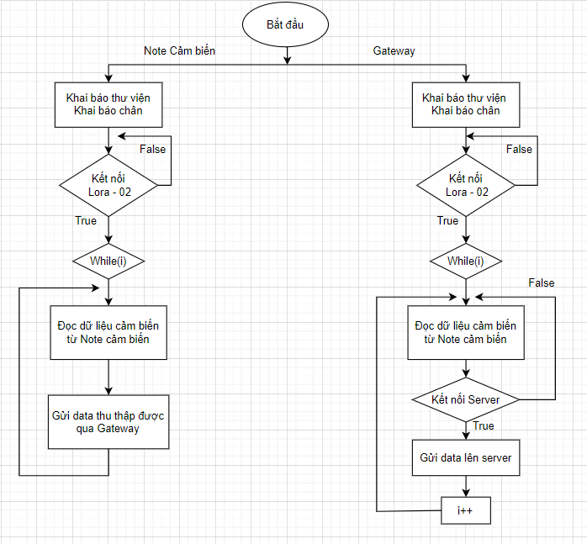
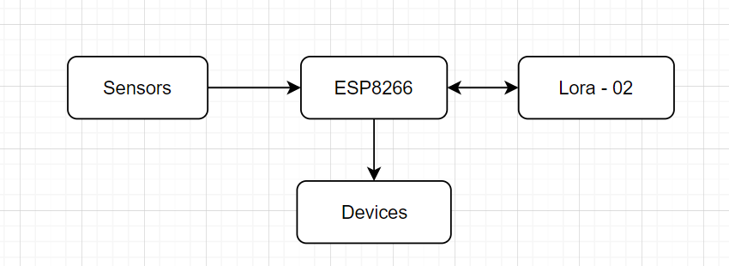
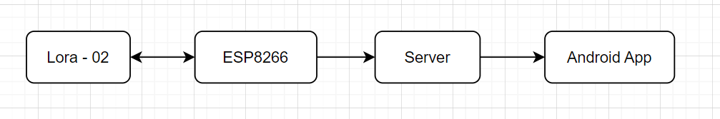
II. PHÂN TÍCH VÀ THIẾT KẾ HỆ THỐNG
1. Sơ đồ tổng quan hệ thống

Slide 6
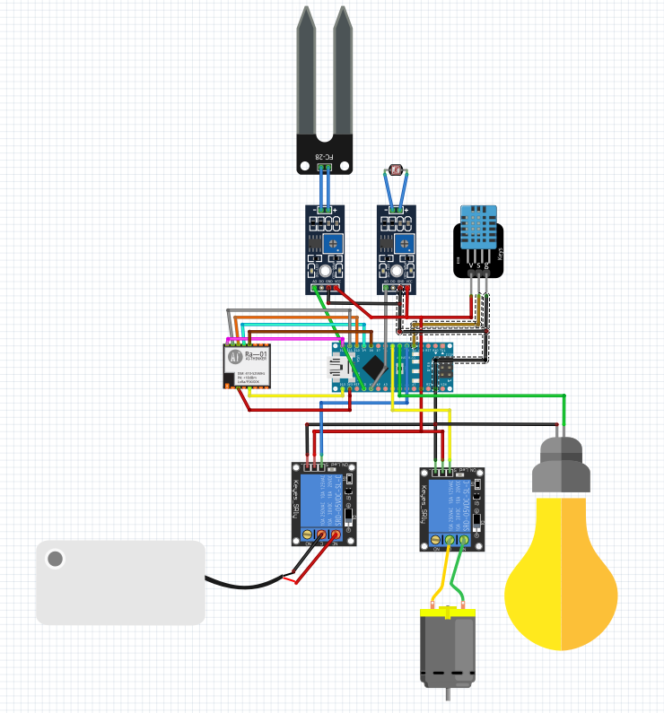
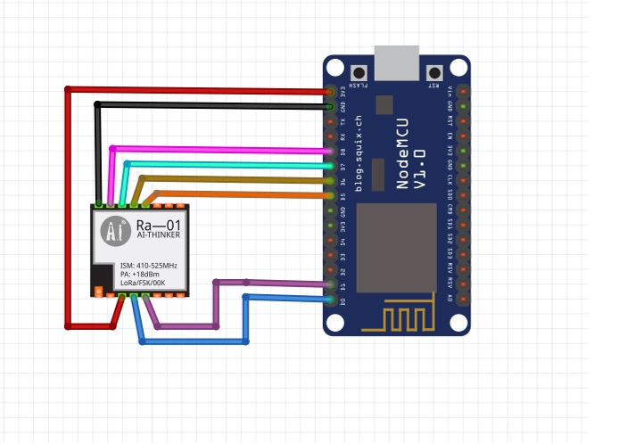
2. Sơ đồ kết nối

Slide 7

IV. KẾT LUẬN VÀ PHÁT TRIỂN
Hướng phát triển
Phát triển thêm hệ thống webserver để thuận tiện cho việc triển khai trong thực tế.
Hệ thống tưới tự động hoàn chỉnh.
Phát triển hệ thống điều khiển hai chiều từ ứng dụng đến thiết bị thông qua LoRa.
Phát triển thêm các hệ thống tự động như: Bật tắt đèn, thông gió tự động...
Áp dụng mô hình vào thực tế.

Slide 8


